Slide 1

AI & DATA SCIENCE
Scikit-learn 机器学习教学
Notes:
大家好，欢迎来到本次Scikit-learn机器学习教学课程。在今天的分享中，我们将一起探索机器学习的世界，并重点学习如何使用强大而友好的Scikit-learn库来解决实际问题。无论你是机器学习的初学者，还是希望巩固基础的开发者，这门课程都将带你从零开始，一步步掌握从理论到实战的全过程。

Slide 2
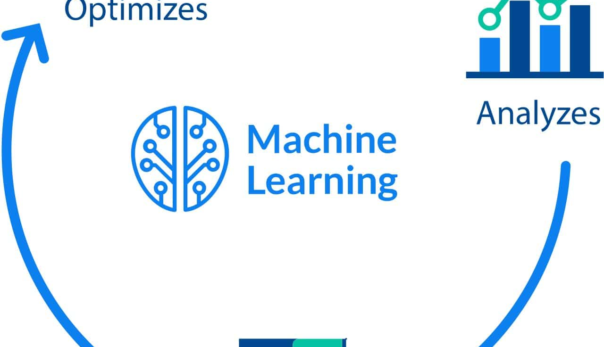


什么是机器学习？
赋予计算机从数据中学习的能力
机器学习是人工智能的一个核心分支，它的核心思想是让计算机通过分析大量数据，自主发现其中的模式和规律，从而能够对新的、未知的数据做出预测或决策，而无需人类编写显式的规则。
核心定义
机器学习是一种让计算机从数据中学习并改进自身性能的算法集合。
核心思想
通过在数据上训练模型，让模型学习数据背后的规律，从而实现预测或决策。
Notes:
首先，我们来明确一下什么是机器学习。简单来说，机器学习就是赋予计算机从数据中学习的能力。它不是编写死的规则，而是让计算机通过分析海量数据，自己总结出规律。就像我们人类通过学习和经验来认识世界一样，机器也能通过数据来学习和预测。这张图形象地展示了数据如何通过学习和优化，最终形成一个智能模型。

Slide 3
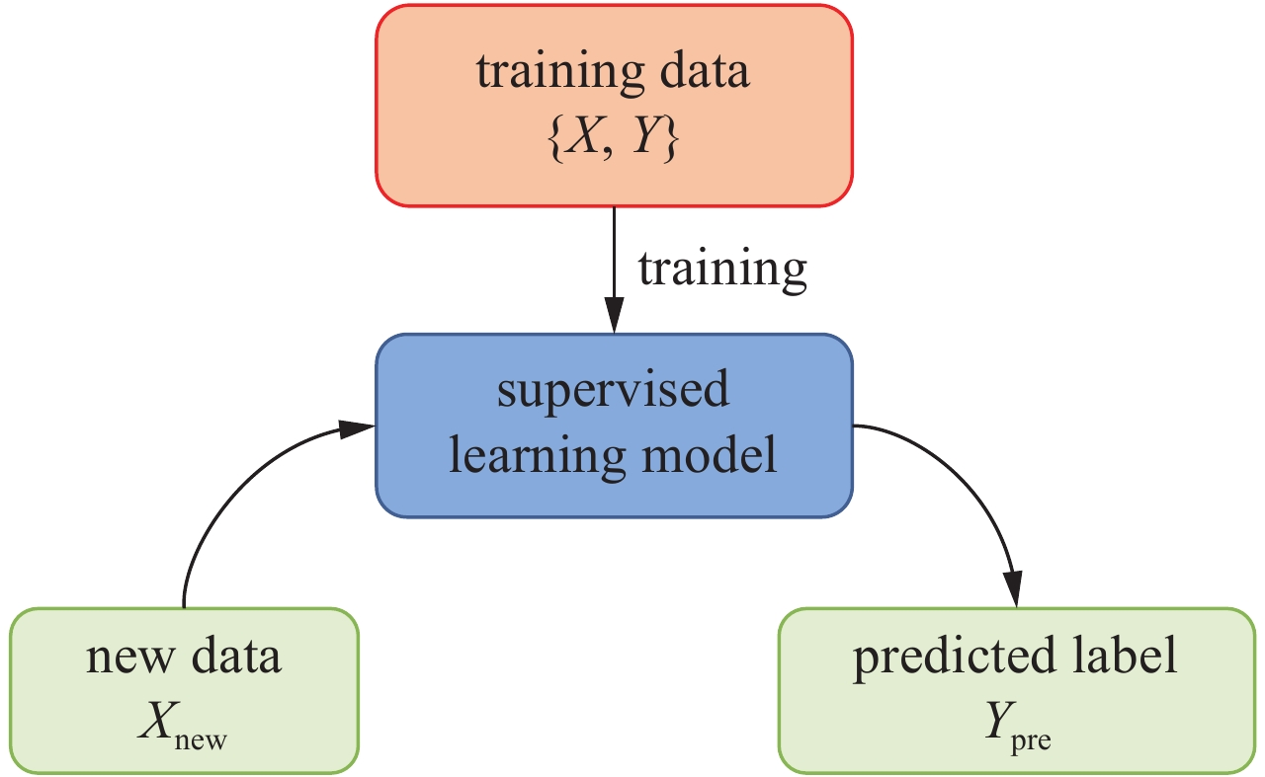
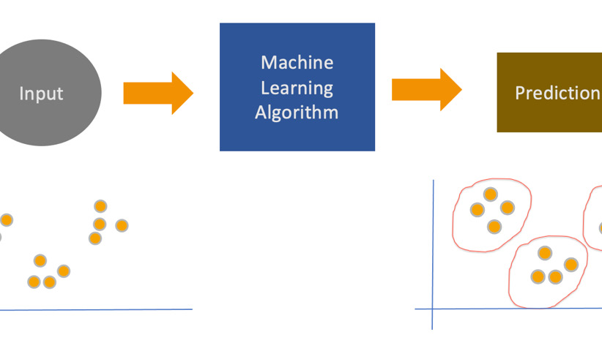
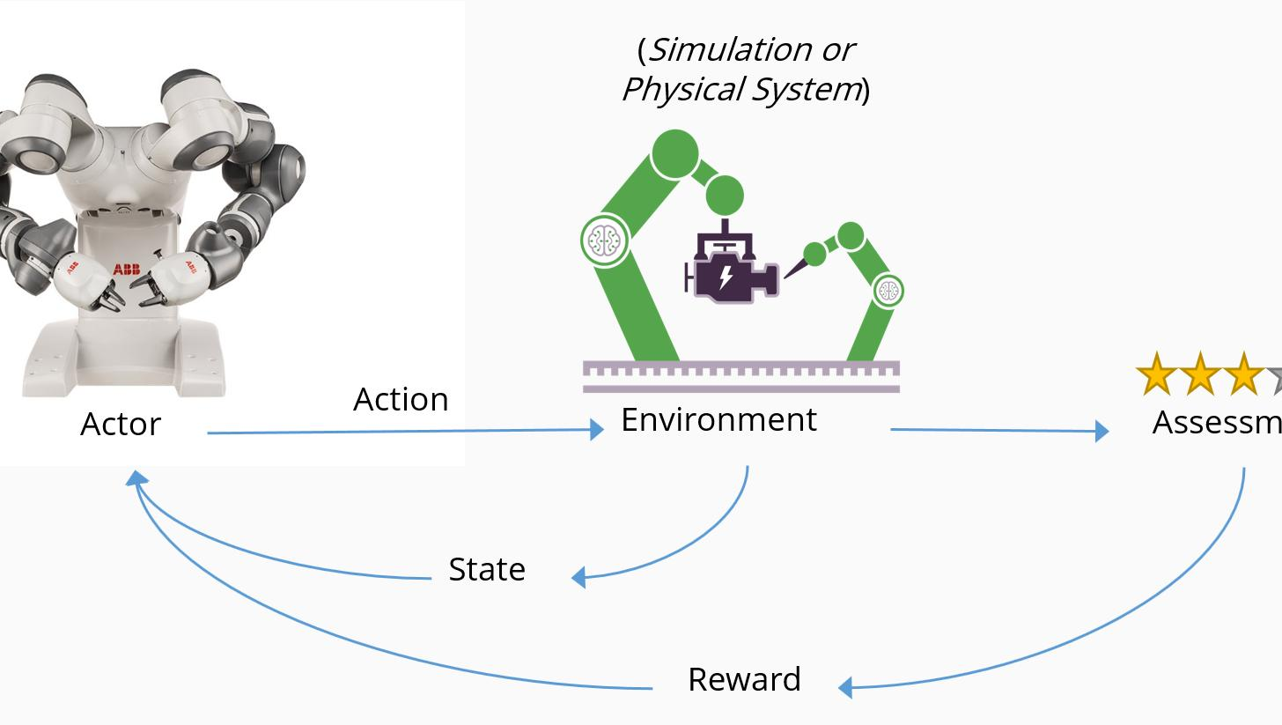
机器学习的三大类型
监督学习Supervised Learning
无监督学习Unsupervised Learning
强化学习Reinforcement Learning
使用带有标签的数据进行训练，模型学习输入特征和输出标签之间的映射关系，目标是对新数据进行准确预测。
仅使用无标签的数据进行训练，无需人为干预，模型自主探索并发现数据中隐藏的内在结构、分布规律或相似性模式。
智能体（Agent）通过与环境持续交互、不断试错来学习。以“奖励”机制为核心，目标是通过选择最优动作序列最大化长期累积奖励。
•分类：预测离散标签（如：垃圾邮件识别） •回归：预测连续数值（如：房价趋势预测）
•聚类：按相似性将数据点分组（如：用户分群） •降维：保留关键信息，精简特征数量
•核心逻辑：试错探索 + 延迟奖励反馈 •典型应用：AlphaGo、机器人自主导航、游戏AI
Notes:
机器学习主要可以分为三大类型。第一种是监督学习，就像有老师指导一样，我们用带有正确答案（标签）的数据来训练模型，让它学会预测。第二种是无监督学习，这里没有老师，模型需要自己在数据中发现结构，比如把相似的东西归类。第三种是强化学习，它更像我们通过试错来学习，通过不断尝试并根据结果获得奖励或惩罚，来学会做出最优决策。

Slide 4





什么是Scikit-learn (sklearn)？
一个强大的 Python 机器学习库
Scikit-learn 是一个基于 Python 的开源机器学习库，建立在 NumPy、SciPy 和 Matplotlib 科学计算库之上。它专为数据挖掘和数据分析任务而设计，为开发者和数据科学家提供了一套功能全面、接口简洁且性能高效的工具集，是业界公认的机器学习入门与实战首选库。
简单易用
功能全面
文档完善
社区活跃
拥有高度一致和直观的 API 设计，极大降低了学习门槛，学习曲线平缓。
覆盖了从数据预处理、特征工程、模型训练到模型评估和调优的完整机器学习工作流。
提供极其详尽、专业且规范的官方文档，包含大量可直接运行的教程和示例代码。
拥有全球庞大的用户与开发者社区，持续迭代更新，活跃的维护保障了库的生命力。
Notes:
今天我们的主角是Scikit-learn，通常简称sklearn。它是Python世界里最受欢迎的机器学习库之一。它的最大优点就是简单易用，功能全面，而且有非常完善的文档。无论你是想做分类、回归还是聚类，sklearn都提供了统一的接口，让你可以快速上手并实现你的想法。

Slide 5



Scikit-learn的生态系统
构建在强大的科学计算库之上
Scikit-learn并非孤立存在，它构建在几个非常核心的Python科学计算库之上，这些库共同构成了一个强大的数据分析和机器学习生态系统，为其提供了坚实的基础与丰富的扩展能力。
NumPy
SciPy
Matplotlib
提供了高性能的N维数组对象和数学函数，是整个Python科学计算生态的基石，为Scikit-learn提供了核心的数据结构支持。
在NumPy的基础上，提供了线性代数、数值优化、信号处理、图像处理等大量科学计算算法，极大地丰富了机器学习算法的实现。
Python最著名的绘图库，用于将数据分布、特征关系和模型结果进行可视化展示，帮助研究人员直观地理解数据并调试模型。
Notes:
要理解sklearn，我们需要了解它的生态系统。它是构建在NumPy、SciPy和Matplotlib这三大基石之上的。NumPy负责高效的数值计算，SciPy提供了更高级的科学算法，而Matplotlib则负责将数据和结果可视化。正是这些强大的库，才使得sklearn能够如此强大和易用。

Slide 6

第一章
Scikit-learn 核心 API 与设计哲学
CORE APIS & DESIGN PHILOSOPHY
Notes:
接下来，我们进入第一章，深入了解Scikit-learn的核心API和它的设计哲学。理解这一点，是高效使用sklearn的关键。

Slide 7



核心API接口：万物皆Estimator
Estimator (估算器)
Predictor (预测器)
Transformer (转换器)
Scikit-learn 中所有模型和数据转换类的基础基类，定义了机器学习对象的核心行为规范。
所有具备预测功能的模型都会实现此接口，用于产生最终的业务结果。
专为数据预处理与特征工程设计的接口，确保数据符合模型输入要求。
🔑 核心方法: fit(X, y)
“学习”或“拟合”过程，根据输入数据调整内部参数与状态。
🔑 核心方法: predict(X)
输入新的未知数据，基于已训练模型返回对应的预测结果。
🔑 核心方法: transform(X) / fit_transform(X)
对输入数据进行结构转换或数值映射。
🎯 核心作用：从历史数据中提取模式与规律，是所有机器学习流程的第一步。
🎯 核心作用：解决实际业务问题，如分类（类别）、回归（数值）或聚类（分组）。
🎯 核心作用：实现标准化、归一化、降维(PCA)、特征编码等，提升模型性能。
Notes:
Scikit-learn的设计哲学可以总结为“万物皆Estimator”。它定义了三个核心接口：Estimator，用于拟合数据；Predictor，用于进行预测；以及Transformer，用于数据转换。这三个接口构成了sklearn的基础，所有复杂的功能都是围绕它们构建的。比如，训练模型用fit，预测用predict，数据预处理用transform。这种一致性让我们可以轻松地组合和替换不同的组件。

Slide 8



强大的Pipeline（管道）
将数据处理与模型训练的多个步骤串联成一个整体
⚠️ 核心痛点：手动分步易导致“数据泄露”
在机器学习流程中，如果先对全部数据做标准化，再划分训练集和测试集，测试集的信息会被泄露到训练过程中，导致模型评估结果过于乐观且不准确。
💻 Python 代码实现示例
# 导入必要的库和模型
fromsklearn.pipelineimportPipeline
fromsklearn.preprocessingimportStandardScaler
fromsklearn.linear_modelimportLogisticRegression
# 1. 定义管道: 标准化 -> 逻辑回归分类器
pipe =Pipeline([
('scaler', StandardScaler()),
('clf', LogisticRegression())
])
# 2. 像普通模型一样调用 fit 和 predict
pipe.fit(X_train, y_train)
y_pred = pipe.predict(X_test)
✨ 解决方案：Pipeline 一站式管道
将数据预处理（如标准化、特征选择）和模型训练串联成一个单一的、完整的估计器。在交叉验证或网格搜索时，Pipeline能保证每一步都严格隔离，互不干扰。
代码简洁
流程封装为一行，逻辑清晰易维护
防止泄露
自动隔离训练测试数据，结果真实可靠
统一调参
一键搜索管道中所有步骤的超参数
Notes:
为了解决数据预处理和模型训练过程中可能出现的数据泄露问题，sklearn提供了一个非常强大的工具——Pipeline，也就是管道。它可以将数据标准化、特征选择、模型训练等多个步骤串联起来，形成一个整体。这样做不仅让代码更简洁，更重要的是，它能确保在交叉验证时，每一步预处理都只在当前的训练数据上进行，从而有效防止了数据泄露，保证了模型评估的准确性。此外，它还支持对管道内所有步骤的参数进行统一的超参数搜索，极大地提升了建模效率。

Slide 9
第二章
机器学习通用流程
STANDARDIZED WORKFLOW OF MACHINE LEARNING
Notes:
了解了核心API后，我们来看一下使用sklearn进行机器学习的通用流程。这个流程非常标准化，掌握了它，你就能应对绝大多数的机器学习任务。

Slide 10
Scikit-learn 通用流程七大步骤
01
02
03
04
05
06
07
数据加载 与探索
数据 预处理
数据集 划分
模型 训练
模型 预测
模型 评估
模型 调优
使用 sklearn.datasets 或 Pandas 加载数据并进行探索性分析。
使用 sklearn.preprocessing 模块进行数据清洗、特征缩放和类别特征编码。
调用 train_test_split 工具，将处理好的数据切分为训练集与测试集。
选择合适的机器学习模型，使用训练集数据调用 fit 方法进行模型拟合。
将测试集输入到训练好的模型中，调用 predict 方法，得到预测结果。
利用 sklearn.metrics 中的指标，对比预测值与真实标签，评估模型性能。
使用 GridSearchCV 等工具进行超参数网格搜索，优化模型配置，提升表现。
Notes:
这个通用流程主要包括七个步骤：首先是加载和探索数据，然后进行必要的预处理；接着，将数据划分为训练集和测试集；之后选择一个模型进行训练；训练好后，用它来进行预测；然后通过评估指标来检验模型的性能；最后，如果不满意，可以进行模型调优。这个流程环环相扣，构成了一个完整的机器学习项目生命周期。

Slide 11
第三章
监督学习 · 分类任务实战
SUPERVISED LEARNING - CLASSIFICATION TASK PRACTICE
Notes:
理论讲完了，我们开始实战。第三章，我们将通过一个经典的分类任务——鸢尾花品种预测，来学习如何使用sklearn进行监督学习。

Slide 12

案例：鸢尾花品种分类
根据花萼和花瓣尺寸，预测其所属品种
我们将使用经典的鸢尾花 (Iris) 数据集，并采用支持向量机 (SVM) 作为分类器。通过标准化数据预处理和构建机器学习管道，实现对三种不同鸢尾花品种的精准分类预测。
💻 代码实现 (Python)
# 1. 导入库与加载数据 from sklearn.datasets import load_iris from sklearn.model_selection import train_test_split from sklearn.svm import SVC; from sklearn.pipeline import Pipeline iris = load_iris() X, y = iris.data, iris.target # 2. 划分训练集与测试集 (30% 测试集) X_train, X_test, y_train, y_test = train_test_split(X, y, test_size=0.3, random_state=42) # 3. 建立流水线并训练模型 (标准化 + 线性核SVM) pipe = Pipeline([('scaler', StandardScaler()), ('svm', SVC(kernel='linear'))]) pipe.fit(X_train, y_train) # 4. 执行预测 y_pred = pipe.predict(X_test)
Notes:
我们的任务是根据鸢尾花的花萼和花瓣尺寸这四个特征，来预测它属于哪个品种。我们使用经典的鸢尾花数据集，并用支持向量机模型来解决这个问题。大家可以看到，整个代码流程非常清晰：加载数据、划分数据集、创建一个包含标准化和模型训练的管道，然后训练和预测。这正是我们之前提到的通用流程的体现。

Slide 13


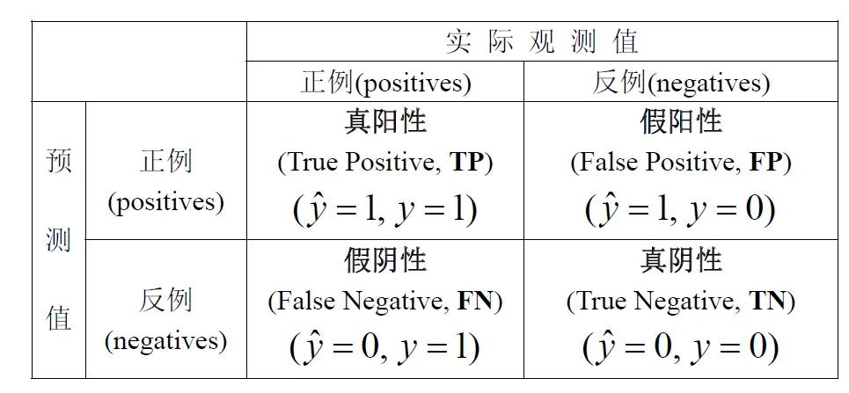


模型评估：如何衡量分类效果？
准确率 (Accuracy)
正确预测的样本占总样本的比例，衡量整体预测的正确性。
混淆矩阵 (Confusion Matrix)
一个 N x N 的矩阵，用于清晰展示分类模型在每个类别上的预测情况。矩阵中的对角线元素代表正确分类的样本数量，而非对角线元素则揭示了模型容易混淆的类别，是分析模型错误类型的关键工具。
精确率 (Precision)
在所有预测为“真”的样本中，实际为“真”的样本所占的比例。
召回率 (Recall)
在所有实际为“真”的样本中，被成功预测为“真”的样本所占的比例。
F1 分数 (F1-Score)
精确率和召回率的调和平均值，用于平衡两者，综合评估模型性能。
Notes:
模型训练完了，效果怎么样呢？我们需要用评估指标来衡量。最常用的是准确率，但它有时候会有误导性。因此，我们还会关注精确率、召回率和F1分数。此外，混淆矩阵是一个非常直观的工具，它可以清晰地告诉我们模型在每个类别上的分类情况，哪些类别容易混淆，一目了然。

Slide 14
第四章
监督学习 · 回归任务实战
SUPERVISED LEARNING: REGRESSION TASK PRACTICE
Notes:
分类任务我们完成了，接下来进入第四章，我们来看另一种重要的监督学习任务——回归。这次我们要预测的是一个连续的值。

Slide 15
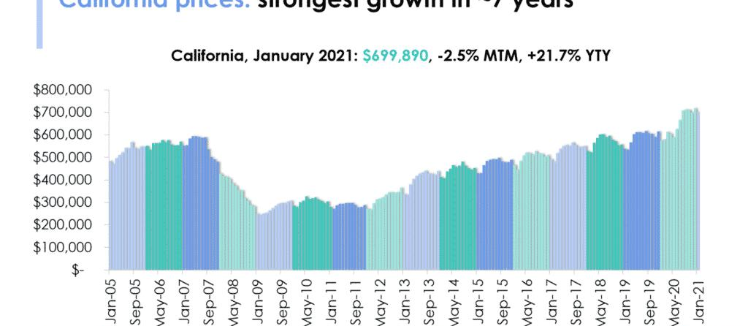
案例：加州房价预测
根据街区特征，预测房价中位数
我们将使用经典的“加州房价 (California Housing)”数据集，通过代码实现并对比 **线性回归** 与 **随机森林回归** 两种算法在解决回归问题上的效果差异。
▶ 核心代码逻辑 (Python)
# 1. 数据加载与划分 housing = fetch_california_housing()# 获取数据集 X_train, X_test, y_train, y_test = train_test_split(housing.data, housing.target, test_size=0.2)
# 2. 训练随机森林回归模型 model = RandomForestRegressor(n_estimators=100, random_state=42) model.fit(X_train, y_train)
# 3. 预测与评估 (RMSE/R²) y_pred = model.predict(X_test) print(f"RMSE: {np.sqrt(mean_squared_error(y_test, y_pred)):.2f}")
图：加州不同地区的房价与房屋特征分布趋势
Notes:
我们的回归任务是预测加州街区的房价中位数。我们使用加州房价数据集，并尝试用两种不同的模型——简单的线性回归和更强大的随机森林回归来解决问题。代码流程和分类任务类似，但评估指标会有所不同。我们将看到，不同的模型在同一个问题上表现差异很大。

Slide 16


回归模型评估与交叉验证
回归评估指标
交叉验证 (Cross-Validation)
将数据集分成K个部分，轮流使用K-1个部分训练模型，剩余1个部分进行测试。最终将所有测试结果取平均值作为模型得分。 它能有效减少单次划分带来的偶然性，更客观、稳健地评估模型的泛化能力。
均方根误差 (RMSE)
衡量预测值与真实值之间差异的常用指标，单位与目标变量相同。数值越小，代表模型预测的准确性越高。
决定系数 (R²)
表示模型能够解释的数据方差的比例。数值越接近1，说明模型对数据的拟合效果越好，解释力越强。
线性回归 R²
~0.58
随机森林 R²
~0.80
Notes:
对于回归任务，我们主要看两个指标：均方根误差RMSE和决定系数R方。RMSE告诉我们预测的误差有多大，而R方告诉我们模型能解释多少数据的变化。从结果可以看到，随机森林的R方达到了0.8，明显优于线性回归。此外，为了让评估结果更可靠，我们通常会使用交叉验证，它能减少单次测试结果的偶然性，给出一个更稳健的模型性能评估。

Slide 17
CHAPTER 05
无监督学习
聚类任务实战
Notes:
监督学习的两种主要任务我们都实践过了。现在，我们进入第五章，探索无监督学习。这次，我们没有标签，需要让模型自己去发现数据中的结构。我们将用聚类任务来举例。

Slide 18
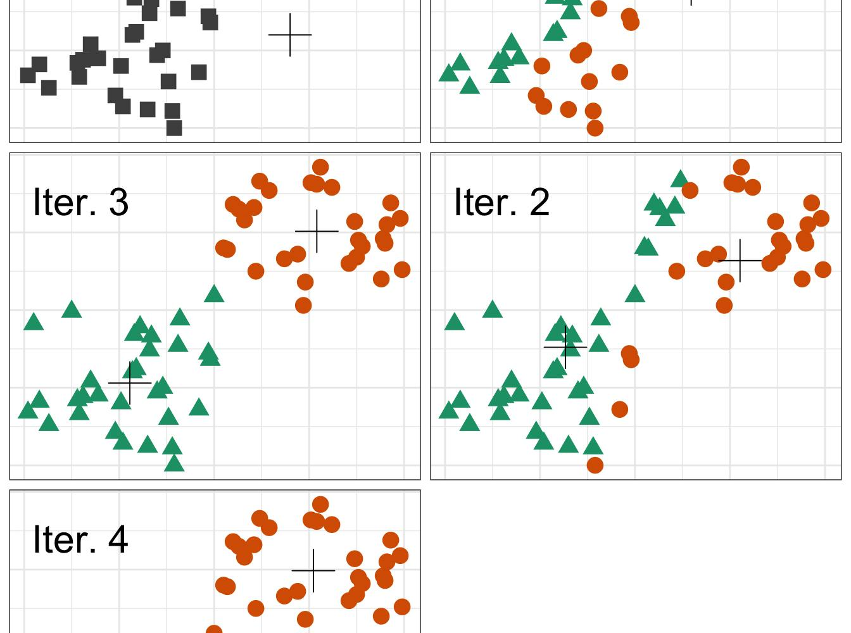



案例：K-Means聚类
在无标签的鸢尾花数据中发现结构
我们将使用K-Means算法，在没有标签的情况下，尝试将经典的鸢尾花数据集聚类成3个簇，以此对应其真实的3个不同品种。这是一个典型的无监督学习任务。
01. 数据预处理
算法对特征尺度极度敏感，必须对特征进行标准化(StandardScaler)处理。
02. 模型训练
指定目标簇数 n_clusters=3，输入标准化数据进行迭代训练，寻找最佳聚类中心。
03. 获取结果
通过模型的 .labels_ 属性获取每个样本的聚类标签，并可与真实标签对比分析。
04. 结果可视化
使用PCA等降维技术将高维特征转换到二维平面，直观地观察簇间的分离度。
K-Means 聚类迭代收敛与中心更新过程演示
Notes:
我们再次使用鸢尾花数据集，但这次我们假装不知道花的品种标签。我们的任务是用K-Means算法把这些花分成3个簇。K-Means的核心思想是找到K个中心点，使得每个点都离它最近的中心点最近。右边的动图很好地展示了这个迭代过程。需要注意的是，K-Means算法对特征的尺度很敏感，所以数据预处理至关重要。

Slide 19
CHAPTER 06
数据预处理的艺术
THE ART OF DATA PREPROCESSING
Notes:
我们在前面的案例中多次提到数据预处理，它在机器学习中至关重要，甚至可以说是一门艺术。第六章，我们就来系统地学习一下数据预处理的常用技巧。

Slide 20
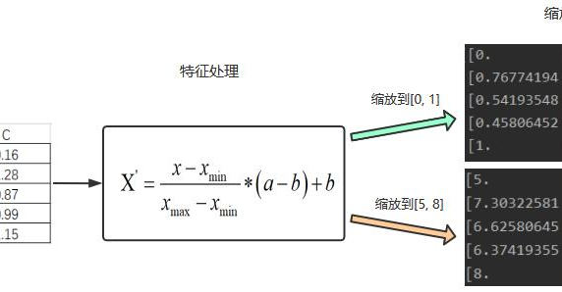
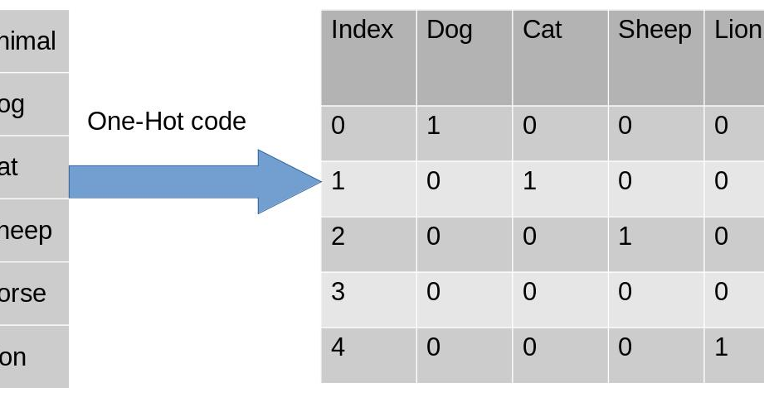

关键预处理技术
01 / 特征缩放 (Feature Scaling)
02 / 处理分类变量
03 / 处理缺失值
许多模型对特征尺度敏感，需将不同单位特征缩放到同一尺度，提升模型收敛速度和准确性。
• 标准化 (Standardization):数据变换为均值为0，标准差为1的分布。
• 归一化 (Normalization):将数值特征线性缩放到 [0, 1] 的固定区间。
机器学习模型无法直接处理文本数据，需将类别型特征转换为数值型，以便模型理解。
• 独热编码 (One-Hot):适用于无顺序关系的“名义”类别（如颜色、城市）。
• 标签编码 (Label Encoding):适用于有顺序关系的“有序”类别（如成绩等级、尺码）。
真实数据常因采集或录入问题存在空缺，直接丢弃会损失信息，通常采用填充策略。
• 简单统计填充:用均值(Mean)、中位数(Median)或众数(Mode)填充数值型或类别型数据。
• 固定值/插值填充:用0、“未知”或通过前后数据插值的方式填充。
Notes:
数据预处理主要包括几个方面。首先是特征缩放，确保所有特征在一个量级上，这对很多模型都非常重要。其次是处理分类变量，比如把“红色”、“蓝色”这样的文本转换成数字。最后是处理缺失值，现实世界的数据很少是完美的，我们需要用合理的方式填充这些空缺。

Slide 21
第七章
模型评估与调优
MODEL EVALUATION AND OPTIMIZATION
Notes:
最后，我们来到第七章。一个好的模型不仅要在训练集上表现好，更重要的是在新数据上表现好。这一章，我们将学习如何科学地评估模型，并通过调优让它变得更强。

Slide 22
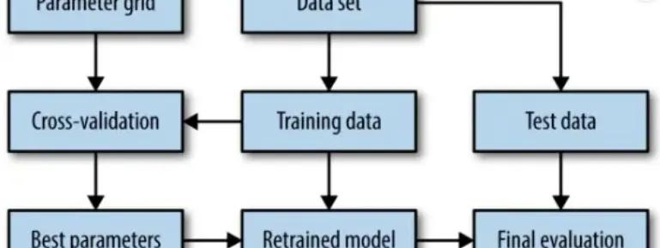

超参数调优：让模型更上一层楼
网格搜索 (Grid Search)
随机搜索 (Randomized Search)
穷举所有给定的参数组合，找到最优解。适合参数范围小、组合少的场景。
在参数空间中随机采样一定数量的参数组合进行训练，适合参数范围大、维度高的场景。
👍 优点：保证找到指定参数范围内的全局最优解。
👎 缺点：计算成本极高，随着参数增加耗时呈指数级上升。
👍 优点：效率更高，能在有限的时间和算力下探索更大的参数空间。
👎 缺点：不保证找到全局最优，但在实践中往往能找到足够好的解。
Notes:
模型的性能很大程度上取决于它的超参数。手动调参效率太低，sklearn提供了自动调参工具。最常用的是网格搜索和随机搜索。
左边介绍的是网格搜索：它的核心逻辑是“穷举”，尝试你指定的所有参数组合。它的优势在于结果绝对可靠，能找到你设定范围内的最好结果；但代价是计算成本极高，当参数一多，耗时会显著增加。
右边介绍的是随机搜索：它在参数空间里随机采样。这听起来像是碰运气，但在高维空间中，它比网格搜索效率高得多，能更快地找到“足够好”的解。虽然不保证全局最优，但在大多数真实业务场景下，它是性价比更高的选择。
通过这些工具，我们可以系统地找到最优的模型配置，避免“拍脑袋”。

Slide 23




总结与进阶学习
📚 Scikit-learn 核心总结
🚀 进阶学习路径
✨ 核心优势
• API设计风格高度一致，上手门槛低，代码复用性极强 • 功能覆盖全面：包含分类、回归、聚类、降维等经典算法 • 官方文档详尽、示例丰富，全球开发者社区活跃支持
深入算法原理
从数学视角理解模型推导与参数意义，夯实理论基础，知其然更知其所以然。
精通特征工程
掌握特征选择、变换与构造技巧，挖掘数据中价值，显著提升模型上限。
🎯 适用场景
• 机器学习初学者建立认知、上手实践的首选工具 • 科研与商业项目中快速验证想法、构建MVP原型 • 处理中小型、结构化数据集的常规分析与建模任务
处理大规模数据
学习Dask、Vaex等并行计算库，突破单机内存限制，从容应对海量数据挑战。
探索前沿领域
拓展至深度学习 (PyTorch/TensorFlow)、自然语言处理(NLP)、计算机视觉(CV)等AI领域。
Notes:
课程到这里就接近尾声了。我们总结一下，Scikit-learn是一个非常优秀的机器学习库，特别适合入门和快速验证想法。当然，机器学习的世界远不止于此。如果你想继续深入，可以去研究算法背后的数学原理，学习更高级的特征工程技术，或者探索深度学习、自然语言处理等更广阔的领域。希望大家能在AI的学习道路上越走越远！

Slide 24

感谢观看
Q & A
THANK YOU FOR WATCHING
Notes:
我的分享到此结束，感谢大家的聆听。现在是问答环节，大家有什么问题可以随时提出。

